Slide 1
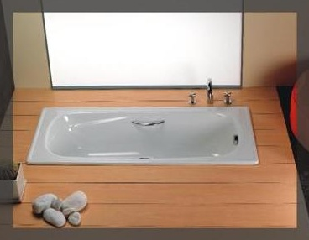
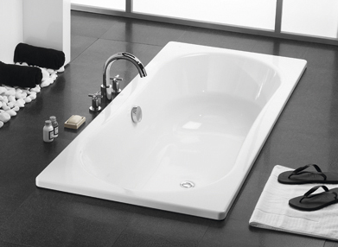
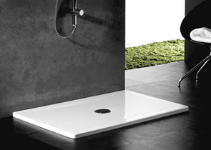
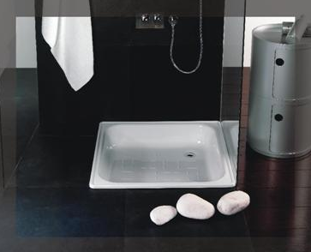
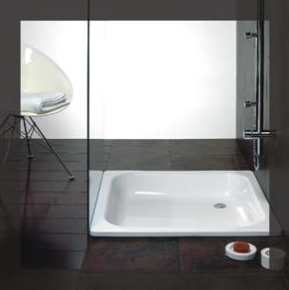
Detecção Automática de Propriedades em Peças Acabadas no Fabrico de Banheiras
Paulo Milton Bastos Santos
Prof. Doutor Vítor Manuel Ferreira dos Santos
Prof. Doutor Jorge Augusto Fernandes Ferreira

Slide 2

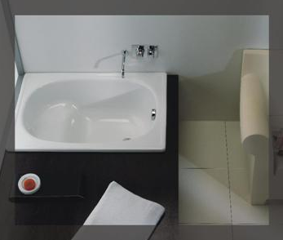
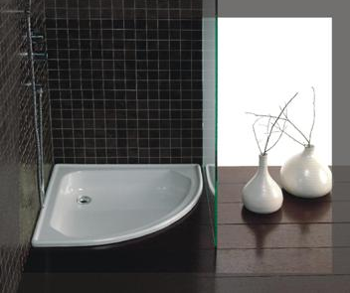
Resumo
Detecção Automática de Propriedades em Peças Acabadas no Fabrico de Banheiras
Introdução do trabalho;
Metodologias utilizadas;
Programa elaborado;
Ensaios;
Perspectivas futuras;

Slide 3
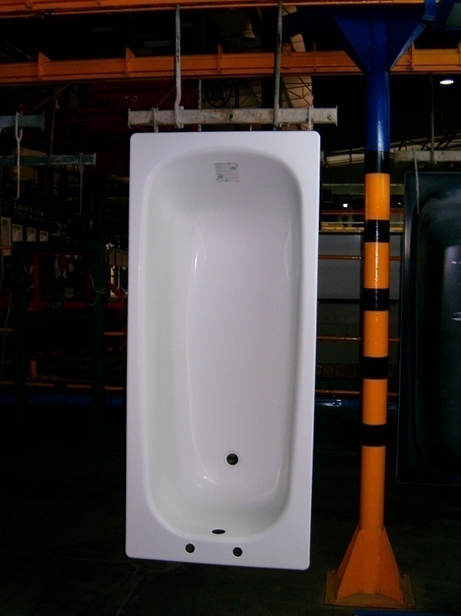
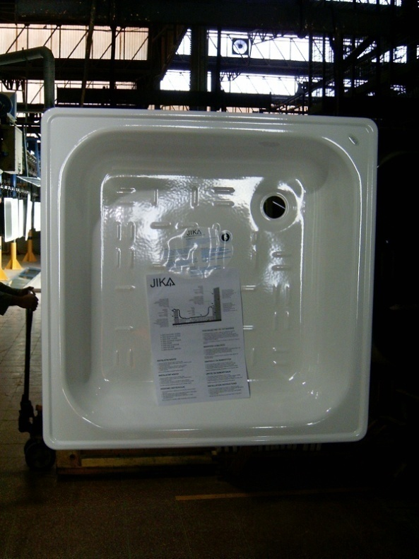
Objectivos
Detecção Automática de Propriedades em Peças Acabadas no Fabrico de Banheiras
Especificações do trabalho
Sistema de visão artificial para identificar banheiras e bases de chuveiro:
Dimensões;
Furação;
Aba;
Marca;

Slide 4
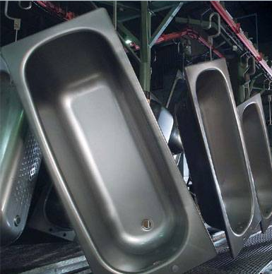

Contexto do trabalho
Detecção Automática de Propriedades em Peças Acabadas no Fabrico de Banheiras
Enquadramento do trabalho na empresa
Trabalho desenvolvido para a empresa BLB - Indústrias Metalúrgicas S.A. do grupo Roca;
Identificação automática dos modelos;
Histórico da produção;
Integração com um projecto de gravação da marca das peças com um manipulador;

Slide 5
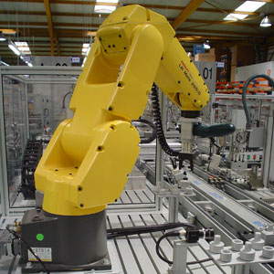
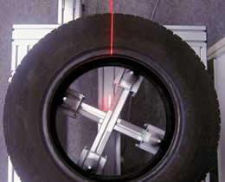
Visão artificial na indústria
Detecção Automática de Propriedades em Peças Acabadas no Fabrico de Banheiras
Aplicações
Utilização de técnicas visuais:
Inspecção automática e controlo de qualidade;
Fiabilidade e precisão;
Redução dos custos de produção;
Método não invasivo de reconhecimento;

Slide 6
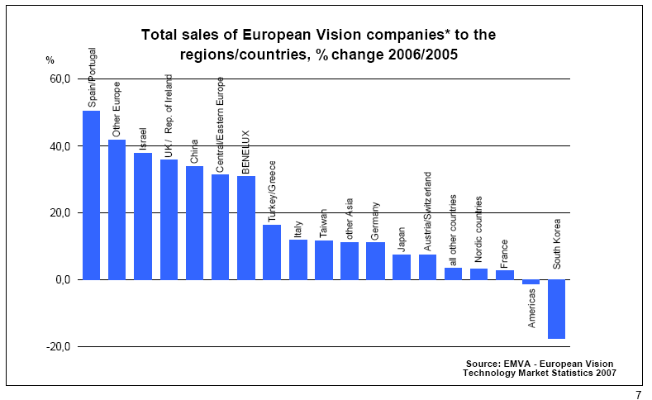
Visão artificial na indústria
Detecção Automática de Propriedades em Peças Acabadas no Fabrico de Banheiras
Mercado da visão artificial
As empresas têm vindo a investir cada vez mais em soluções de visão artificial.
Evolução do volume de vendas das empresas europeias na área da visão artificial do ano 2005 para 2006

Slide 7
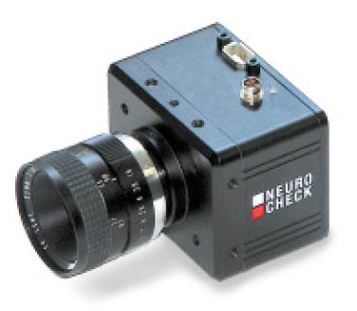
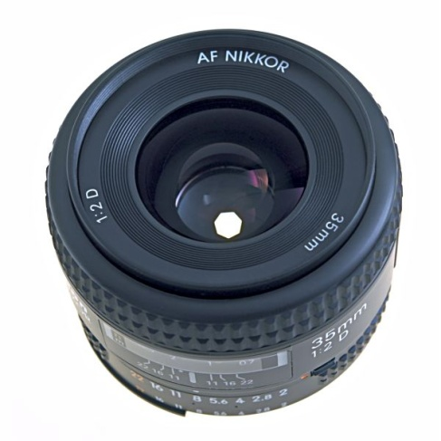
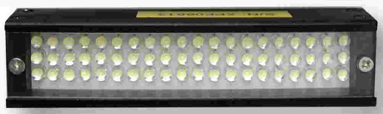
Sistema de visão por computador
Detecção Automática de Propriedades em Peças Acabadas no Fabrico de Banheiras
Constituição de um sistema de visão
Uma ou mais câmaras;
Ópticas;
Iluminação;
Software de processamento de imagem;
Sensores adicionais;

Slide 8
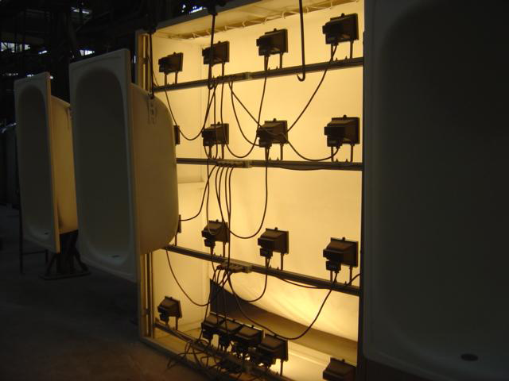
Soluções existentes
Detecção Automática de Propriedades em Peças Acabadas no Fabrico de Banheiras
Reconhecimento de banheiras
Sistema de reconhecimento de banheiras existente na empresa Vitrometal S.A., do grupo Roca em Espanha.
A informação só foi disponibilizada após a implementação da solução na empresa BLB.
Dimensões;
- 6 câmaras;
- Retro iluminação;
Furação;
Aba;
Apoio de braços;
Pés de apoio;

Slide 9
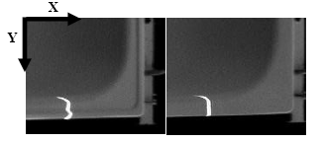
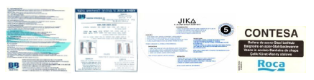
Solução proposta
Detecção Automática de Propriedades em Peças Acabadas no Fabrico de Banheiras
Resolução do problema
Metodologias:
Binarização adaptativa;
Análise por conectividade de regiões;
Identificação dos pontos do laser;
“Template matching”;

Slide 10
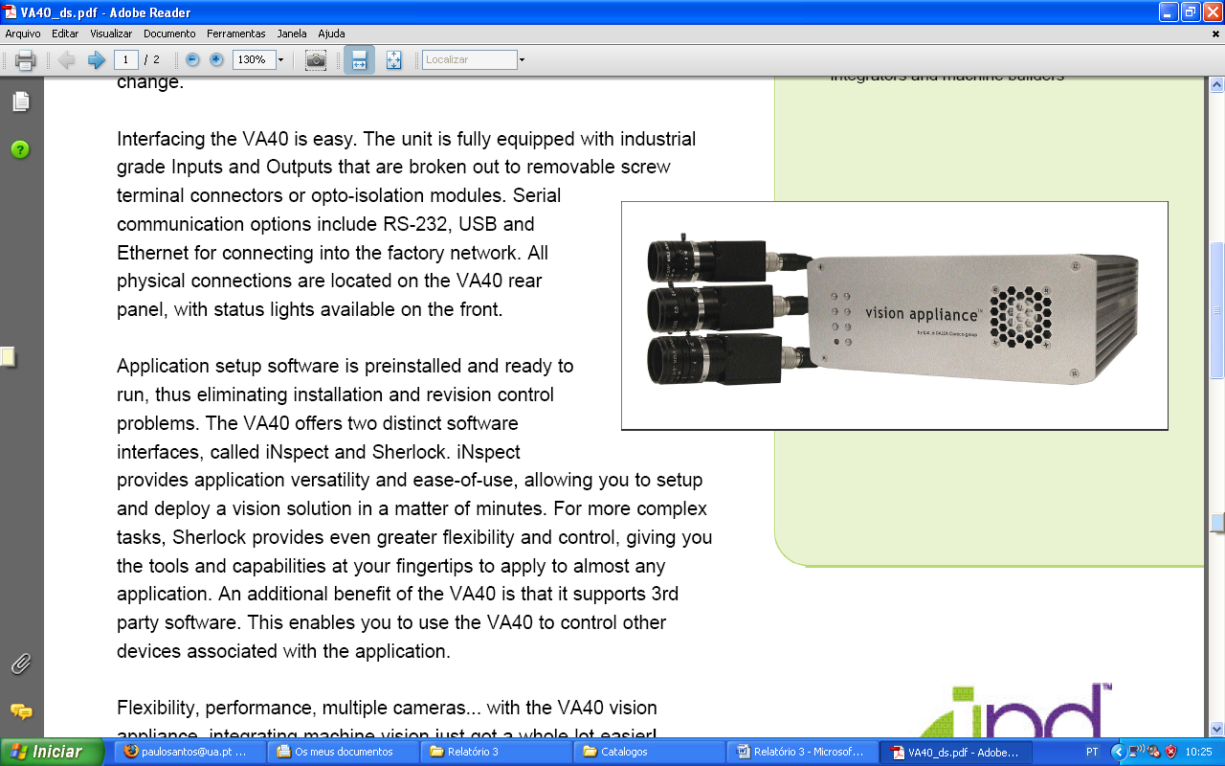
Selecção do equipamento
Detecção Automática de Propriedades em Peças Acabadas no Fabrico de Banheiras
Material necessário
Cabine;
2 câmaras CV-A1;
2 ópticas de 25 mm e de 6 mm;
1 laser com padrão linear;
VA-41;
2 detectores fotoeléctricos a laser;
4 sensores de IV para medição de distâncias;
Sherlock;

Slide 11
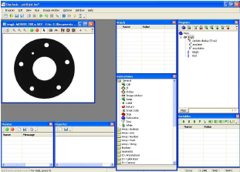
Programa de inspecção
Detecção Automática de Propriedades em Peças Acabadas no Fabrico de Banheiras
Introdução à programação em Sherlock
Estrutura de um programa elaborado em Sherlock:
Programação gráfica;
Definição de regiões de interesse (ROI’s);
Execução sequencial;
Pré-processadores e algoritmos;

Slide 12
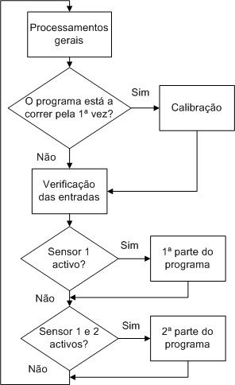
Programa de inspecção
Detecção Automática de Propriedades em Peças Acabadas no Fabrico de Banheiras
Estrutura do programa elaborado
Reinício de variáveis
Hora e data
Abertura de um novo histórico
5 valores de comprimento
Dimensões
Marca
Aba

Slide 13
Programa de inspecção
Detecção Automática de Propriedades em Peças Acabadas no Fabrico de Banheiras
Disposição do equipamento
Sensor assento
Laser
Profundidades
Receptores
Banheira
Emissores
Câmaras
VA-41

Slide 14
Programa de inspecção
Detecção Automática de Propriedades em Peças Acabadas no Fabrico de Banheiras
Princípio de funcionamento
Sensores adicionais
Sensor 1 e 2 activos
2ª parte do programa
Sensor 1 activo
1ª parte do programa
Sensor 1
Sensor 2
Câmara 2
Câmara 1

Slide 15
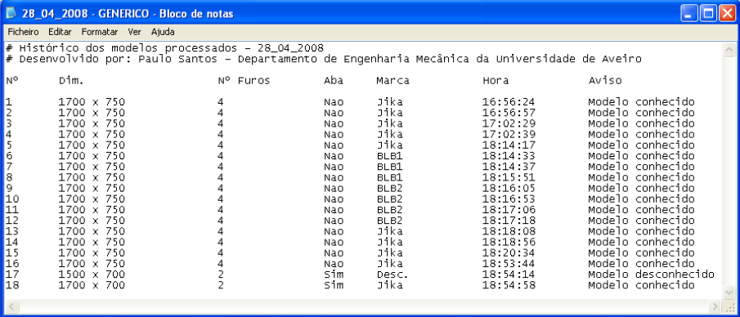
Programa de inspecção
Detecção Automática de Propriedades em Peças Acabadas no Fabrico de Banheiras
Histórico

Slide 16
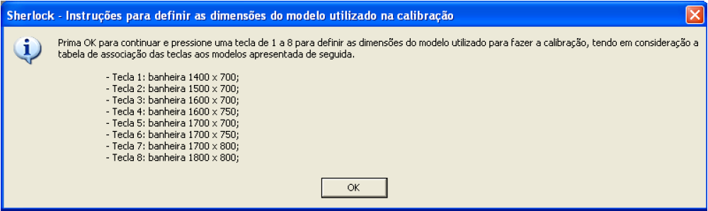
Programa de inspecção
Detecção Automática de Propriedades em Peças Acabadas no Fabrico de Banheiras
Calibração
Conversão das coordenadas da imagem para coordenadas do mundo real.
Executada apenas quando a configuração das câmaras é alterada;
Caixa de texto com instruções para o operador;
- Identificação do modelo utilizado para calibrar;

Slide 17
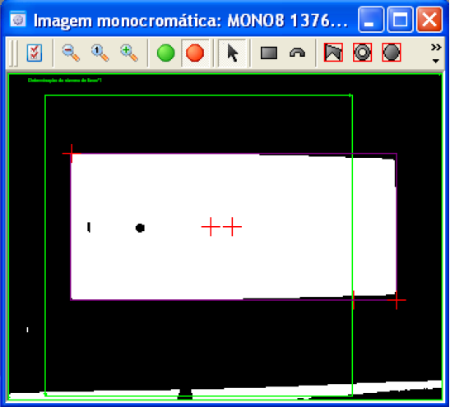
Programa de inspecção
Detecção Automática de Propriedades em Peças Acabadas no Fabrico de Banheiras
Segunda parte do programa
Determinação de todos os parâmetros de identificação das peças.
Sensor 1 e 2 activos;
Dimensões e número de furos;

Slide 18
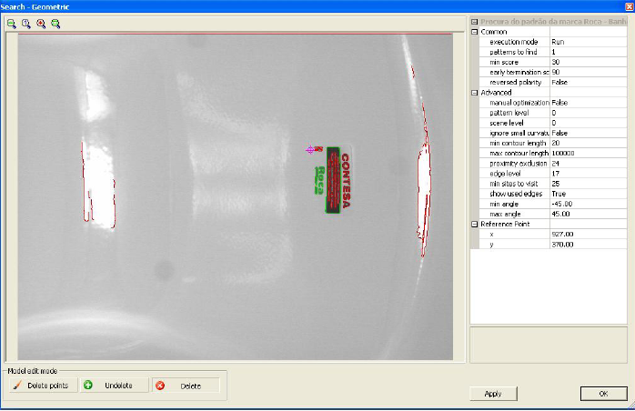
Programa de inspecção
Detecção Automática de Propriedades em Peças Acabadas no Fabrico de Banheiras
Identificação da marca
Reconhecimento de autocolantes:
Procura de padrões;
- Análise em cascata;
- Fim do processo quando o “match” obtido é superior a 80 %;
- “Matches” inferiores a 50 % não são considerados;

Slide 19
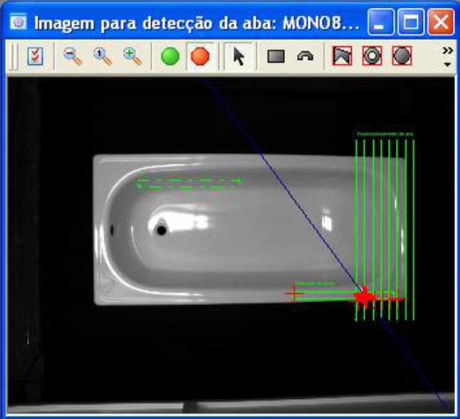
Programa de inspecção
Detecção Automática de Propriedades em Peças Acabadas no Fabrico de Banheiras
Detecção da aba
Identificação da presença do rebordo na periferia das peças:
Utilização de um laser com um padrão linear;
- Reposicionamento automático da ROI;
- Detecção de arestas;
- Identificação dos pontos do laser;
- A variância assume
valores próximos de zero para
peças sem aba;

Slide 20
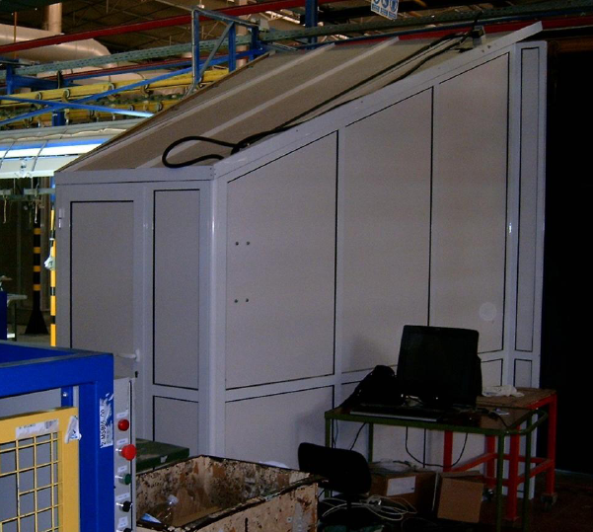
Configuração do equipamento
Detecção Automática de Propriedades em Peças Acabadas no Fabrico de Banheiras
Cabine
Cabine utilizada para uniformizar as condições durante a aquisição de imagens.
Refrigeração;
Escovas na entrada
e na saída da cabine;

Slide 21
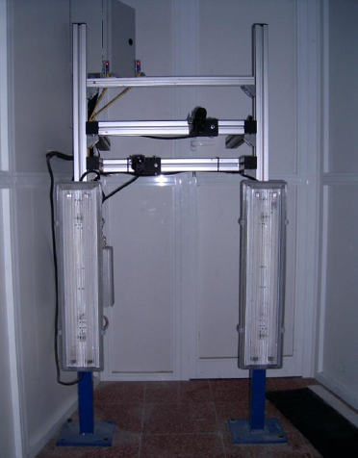
Configuração do equipamento
Detecção Automática de Propriedades em Peças Acabadas no Fabrico de Banheiras
Estrutura de suporte
Construção de uma estrutura flexível e robusta para o posicionamento dos componentes.
Receptores
Câmaras
Iluminação
VA-41

Slide 22
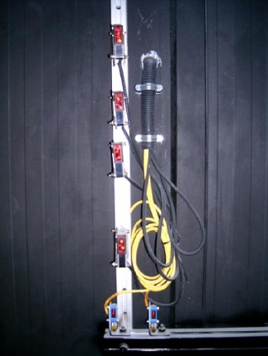
Configuração do equipamento
Detecção Automática de Propriedades em Peças Acabadas no Fabrico de Banheiras
Disposição dos sensores auxiliares
Construção de uma estrutura de suporte dos restantes sensores:
Permite regular a posição dos
sensores;
Assento
Profundidades
Emissores

Slide 23
Resultados dos ensaios
Detecção Automática de Propriedades em Peças Acabadas no Fabrico de Banheiras
Ensaios experimentais
Detecção automática de 6331 peças.
Parâmetro medido | Falhas na detecção de peças conformes | Detecção de peças com defeitos de esmaltagem
Dimensões | 0 | 0
Furação | 0 | 43
Aba | 0 | 2
Marca | 0 | 0

Slide 24
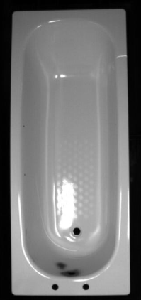
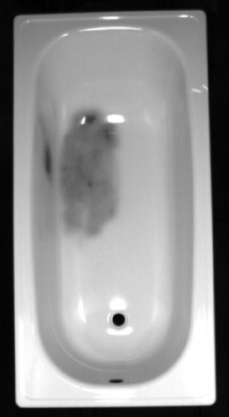
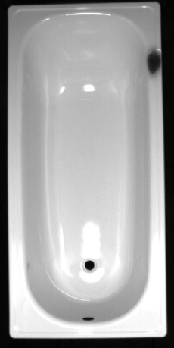
Resultados dos ensaios
Detecção Automática de Propriedades em Peças Acabadas no Fabrico de Banheiras
Defeitos de esmaltagem
Detecção de parâmetros não contemplados em peças com faltas de esmalte modelos desconhecidos.

Slide 25
Conclusões
Detecção Automática de Propriedades em Peças Acabadas no Fabrico de Banheiras
Os equipamentos seleccionados permitem alcançar os objectivos;
Detecção de todos os parâmetros em peças conformes;
Identificação das peças com defeitos de esmaltagem como modelos desconhecidos;
Os algoritmos de calibração, detecção da aba e identificação das marcas revelaram-se eficientes;
O registo dos históricos revelou-se útil para a estatística da produção;
A cadência de produção podia ser aumentada tempo de processamento da aplicação ronda 1,5 s.

Slide 26
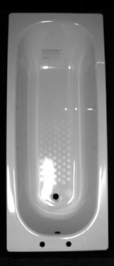
Perspectivas futuras
Detecção Automática de Propriedades em Peças Acabadas no Fabrico de Banheiras
Detecção de defeitos:
Ausência do furo de escoamento;
- Foi elaborada uma aplicação;
Ausência de esmalte;
Deformações na chapa;
- Problema por solucionar;

Slide 27
Fim da apresentação
Detecção Automática de Propriedades em Peças Acabadas no Fabrico de Banheiras
Agradecimentos
Prof. Doutor Vítor Manuel Ferreira dos Santos ;
Prof. Doutor Jorge Augusto Fernandes Ferreira;
Eng. Carlos Dias e Eng. Gabriel Araújo da BLB;
Henry Simões da Infaimon;
A todas as pessoas do LAR (Laboratório de Automação e Robótica);
Família e amigos.
Demonstração

